Slide 1
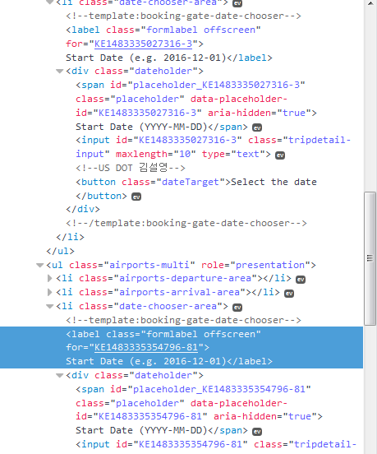
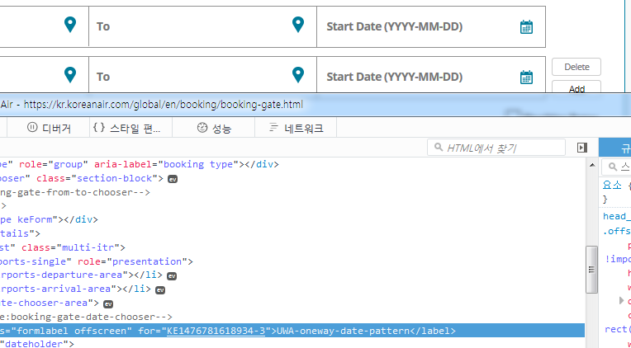
QA_Audits 오류정보 | 페이지 번호 | 체크리스트 번호 | IA분석 문서번호 | IA분석 번호 | 퍼블리셔 | 개발자 | 검수자 | 비고
 | K001-C2Q0 |  |  |  |  |  | 김설영
확인 URL | Book a Flight>International>Booking>유상
01/02 고애영
확인완료
검수일 11/3
검수자명 김설영
DEV 검수 완료(수정 확인)
오류내용 | 다국어 입력 UWA-oneway-date-pattern
오류수정 | Start date (e.g. 2016-12-01) 다국어입력
검수일 10/18
검수자명 김설영
KR 검수 확인

Slide 2
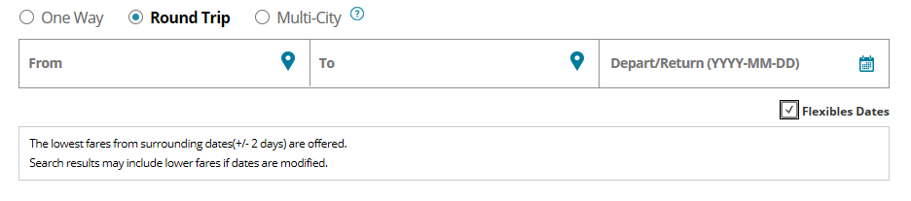
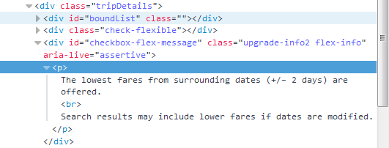

QA_Audits 오류정보 | 페이지 번호 | 체크리스트 번호 | IA분석 문서번호 | IA분석 번호 | 퍼블리셔 | 개발자 | 검수자 | 비고
 | K001-C2Q0 |  |  |  |  |  | 김설영
확인 URL | Book a Flight>International>Booking>유상
01/25고애영 kr확인
검수일 11/3
검수자명 김설영
DEV 검수 완료(수정 확인)
오류내용 | (FF/NVDA) 체크박스에 Describedby로 연결된 문장 중 aria-hidden=“true” 내용을 offscreen 된 내용과 같이 읽어줌
오류수정 | Aria-hidden=“true” 된 내용을 삭제하고 “-”를 &minus;로 변경 (11/2 전서영) 수정방안 변경 오프스크린 텍스트는 삭제하고 - 기호를 특수기호 코드로 변경(&#8722;)
검수일 10/18
검수자명 김설영
KR 검수 확인

Slide 3
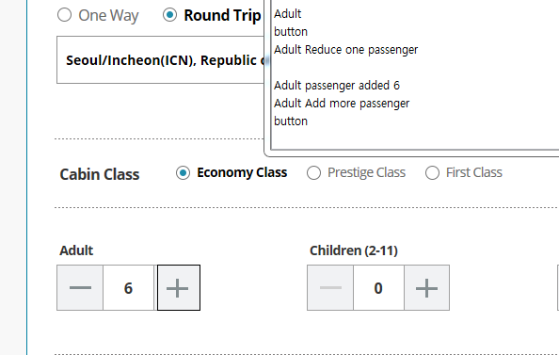
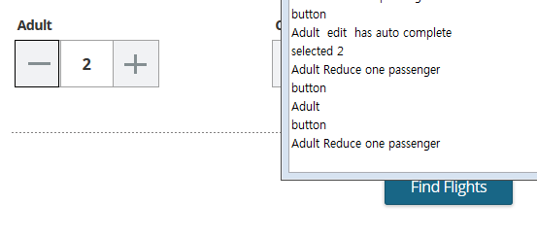
QA_Audits 오류정보 | 페이지 번호 | 체크리스트 번호 | IA분석 문서번호 | IA분석 번호 | 퍼블리셔 | 개발자 | 검수자 | 비고
 | K001-C2Q0 |  |  |  |  |  | 김설영
확인 URL | Book a Flight>International>Booking>유상
01/02 고애영
확인완료
검수일 11/1
검수자명 김설영
DEV 검수 완료(수정 확인)
오류내용 | (FF/NVDA) 가상커서로 reduce one passenger 버튼에 진입해 버튼을 클릭했을 경우 포커스가 add more passenger 버튼으로 이동, 승객수를 줄일 수 없음
오류수정 | 버튼 태그에 display:block을 삽입
검수일 10/18
검수자명 김설영
KR 검수 확인

Slide 4
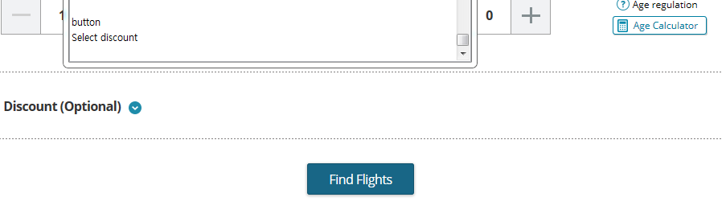
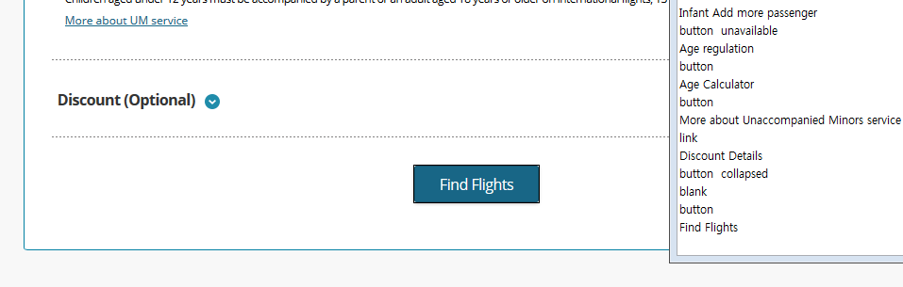
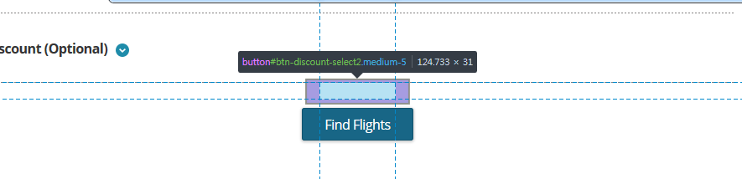
QA_Audits 오류정보 | 페이지 번호 | 체크리스트 번호 | IA분석 문서번호 | IA분석 번호 | 퍼블리셔 | 개발자 | 검수자 | 비고
 | K001-C2Q0 |  |  |  |  |  | 김설영
확인 URL | Book a Flight>International>Booking>유상
01/02 고애영
확인완료
검수일 10/20
검수자명 김설영
DEV 검수 완료(수정 확인)
오류내용 | 가상커서로 이동 시 select discount 버튼으로 가상커서가 이동했지만 화면에서 보이지 않음
오류수정 | Discount collapse 일 때 select discount버튼을 display:none
검수일 10/18
검수자명 김설영
KR 검수 확인

Slide 5
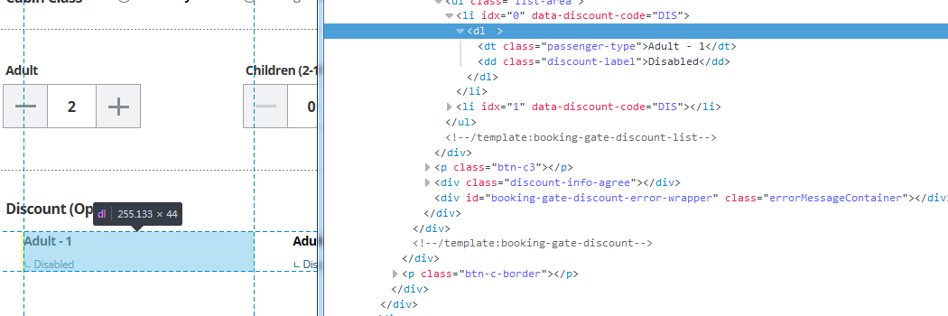
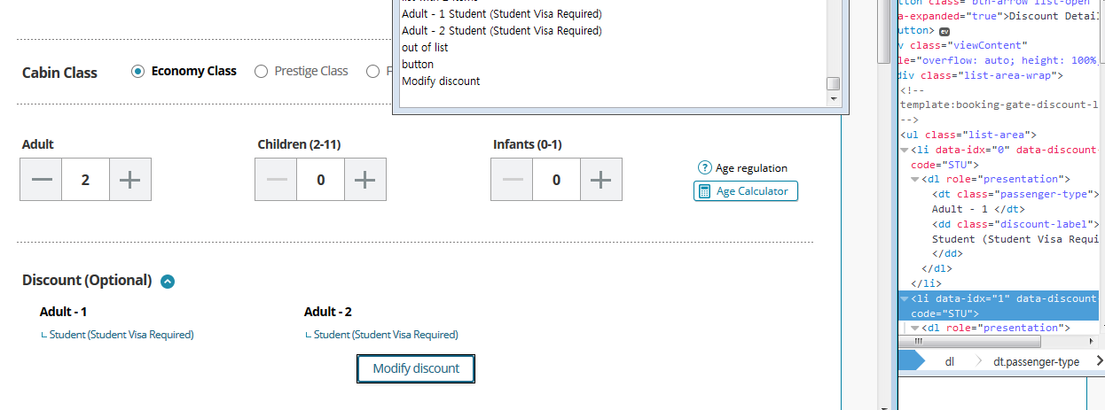

QA_Audits 오류정보 | 페이지 번호 | 체크리스트 번호 | IA분석 문서번호 | IA분석 번호 | 퍼블리셔 | 개발자 | 검수자 | 비고
 | K001-C2Q0 |  |  |  |  |  | 김설영
확인 URL | Book a Flight>International>Booking>유상
검수일 10/20
검수자명 김설영
DEV 검수 완료(수정 확인)
01/02 고애영
확인완료
오류내용 | 1. 정의형 목록이 아닌데 DL로 마크업 되어 있음 2. 밸리데이터 오류
오류수정 | Dl에 role=“presentation” 삽입하고, dd의 내용 앞에 공백 혹은 &nbsp;추가(정의형 목록의 의미가 없어질 경우 한줄로 붙어서 읽음) 커스텀 속성은 “data-” 표준 프리픽스를 사용(data-idx=“”로 변경)
검수일 10/19
검수자명 김설영
KR 검수 확인

Slide 6
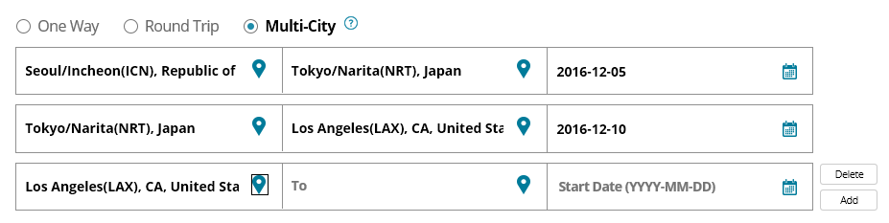
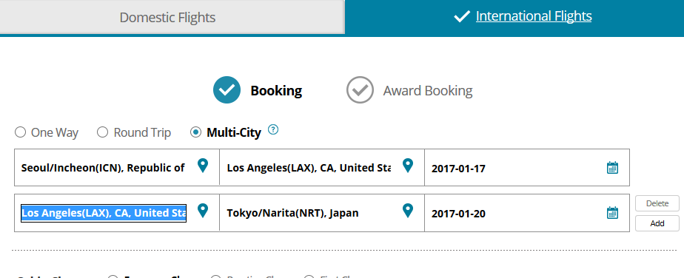
QA_Audits 오류정보 | 페이지 번호 | 체크리스트 번호 | IA분석 문서번호 | IA분석 번호 | 퍼블리셔 | 개발자 | 검수자 | 비고
 | K001-C2Q0 |  |  |  |  |  | 김설영
확인 URL | Book a Flight>International>Booking>유상
01/02 고애영
확인완료
검수일 10/20
검수자명 김설영
DEV 검수 완료(수정 확인)
오류내용 | 다구간에서 구간 추가나 삭제 버튼을 클릭하면 자동으로 포커스가 from 버튼으로 이동
오류수정 | Add 버튼 클릭 시에는 다음 구간의 첫번째 인풋박스로 포커스 이동, delete 클릭 시에는 남은 구간의 마지막 여정 첫번째 인풋박스로 포커스 이동하도록 수정(버튼이 아닌 인풋박스로 이동)
검수일 10/19
검수자명 김설영
KR 검수 확인

Slide 7
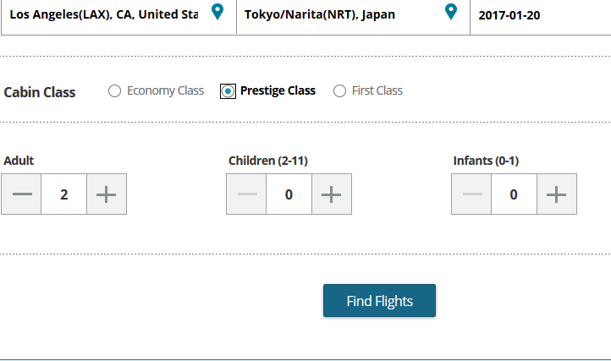
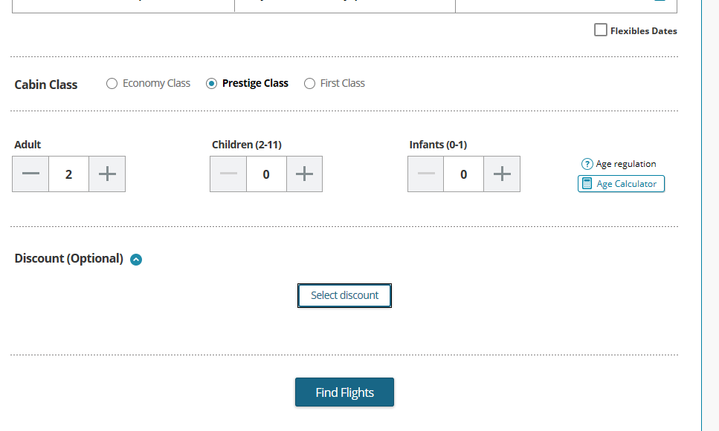
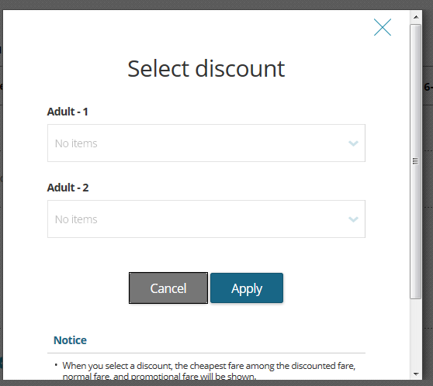
QA_Audits 오류정보 | 페이지 번호 | 체크리스트 번호 | IA분석 문서번호 | IA분석 번호 | 퍼블리셔 | 개발자 | 검수자 | 비고
 | K001-C2Q0 |  |  |  |  |  | 김설영
확인 URL | Book a Flight>International>Booking>유상
검수일 10/28
검수자명 김설영
DEV 검수 완료(수정 확인)
01/02 고애영
확인완료
신분할인 불가시 노출되지 않게 변경
오류내용 | 클래스를 일반석이 아닌 프레스티지나 일등석을 선택했을 경우 신분할인이 적용되지 않는데 신분할인이 활성화 되어 있어 사용성에 혼란을 줌
오류수정 | 신분할인이 적용되지 않는다면 discount 부분을 dom에서 삭제
검수일 10/24
검수자명 김설영
KR 검수 확인

Slide 8
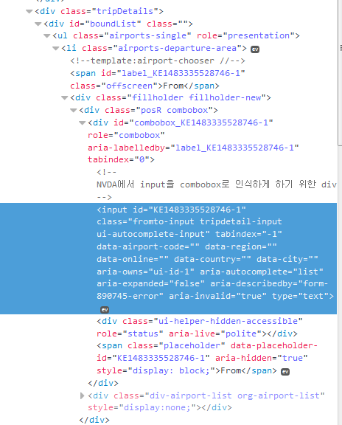
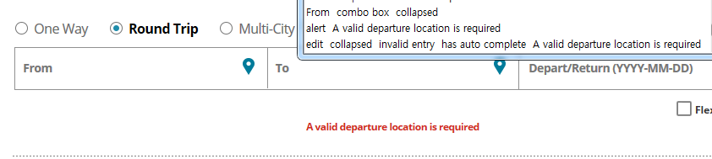
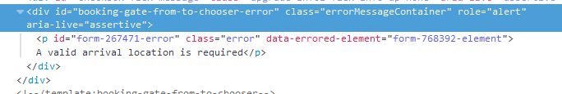
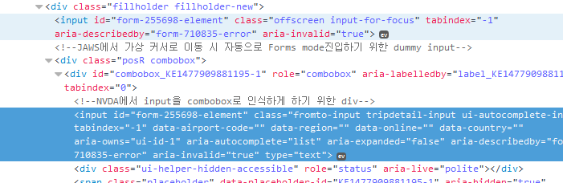
QA_Audits 오류정보 | 페이지 번호 | 체크리스트 번호 | IA분석 문서번호 | IA분석 번호 | 퍼블리셔 | 개발자 | 검수자 | 비고
 | K001-C2Q0 |  |  |  |  |  | 김설영
확인 URL | Book a Flight>International>Booking>유상
01/02 고애영
확인완료
검수일 11/1
검수자명 김설영
DEV 검수 완료(수정 확인)
오류내용 | 에러가 발생하면 실제 보이는 input과 상단에 숨겨놓은 input 아이디가 중복됨 (처음 input에는 id가 없지만 에러 발생시에 id 생성됨, 에러 해결 후에도 id는 사라지지 않아 출도착지 input의 아이디 모두 중복됨) 2. 에러 발생시에 에러를 두번 읽어줌
오류수정 | 아이디는 중복되지 않게 변경 에러 문구를 감싸고 있는 div의 role=“alert”과 aria-live=“assertive” 삭제
검수일 10/31
검수자명 김설영
KR 검수 확인

